Slide 1
大數據分析: 葡萄酒評鑑
Members: 蘇亮羽 Su Liang Yu,王柏皓 Wang Po Hao
Group: 7

Slide 2
Introduction

Slide 3
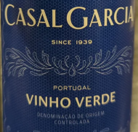
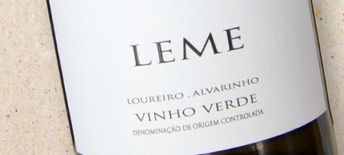
Vinho Verde
葡萄酒曾被視為奢侈品，如今卻越來越受到多元化消費群體的喜愛。葡萄牙作為十大葡萄酒出口國之一，2005年時達到3.17%的全球市場占有率。
其中vinho verde的出口量從1997年至2007年增長了36%。
為了持續增長，葡萄酒產業正運用先進技術改進生產與銷售過程，並重視認證與品質評估，以防止偽造、保障消費者健康並維持市場信心。
品質評估是釀酒改進及高端葡萄酒分類的重要環節，涉及物理化學檢測（如密度、酒精含量、酸鹼值）及由專家進行的感官分析。
由於味覺的複雜性及物理化學性質與感官評估之間的關係尚未完全理解，品質評估仍面臨挑戰。

Slide 4
Material and methods

Slide 5
Data set
2004/05~2007/02
且依據CVRVV (Comissão de Viticultura da Região dos Vinhos Verdes)協會劃分的特定區域所生產出的葡萄酒，由iLab系統進行採樣:
Fixed acidity (g(tartaric acid)/dm³), Volatile acidity (g(acetic acid)/dm³), Citric acid (g/dm³), Residual sugar (g/dm³), Chlorides (g(sodium chloride)/dm³), Free sulfur dioxide (mg/dm³), Total sulfur dioxide (mg/dm³), Density (g/cm³), pH, Sulphates (g(potassium sulphate)/dm³), Alcohol (vol.%)。
此外在偏好分數的部分，由評估員進行三重複的盲測，對葡萄酒從0(非常差)到10(優秀)的評分。
在原數據中有紅酒(1599筆)及白酒(4898筆)的資料，在這次報告中只使用了白酒的資料進行運算。

Slide 6


Expected results
Comparison table
Linear regression
Data set
Regularization
Pre-processing
Decision tree
L1
L2
Bagging (random forest)
L1+L2
Boosting (adaboost)

Slide 7
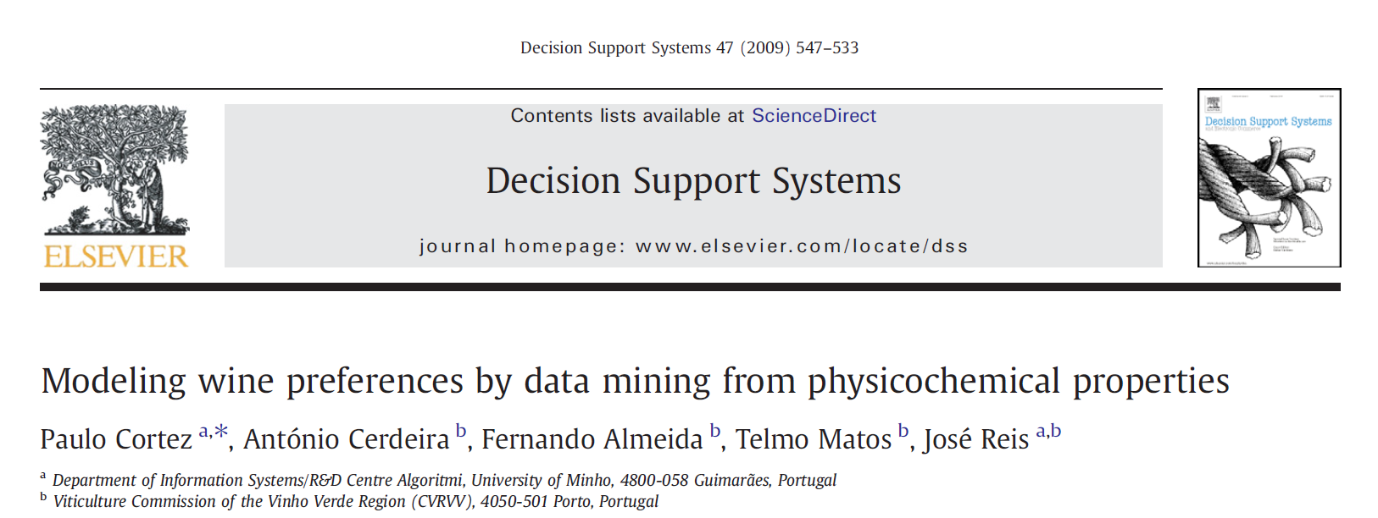
References
Paulo Cortez et al., “Modeling Wine Preferences by Data Mining from Physicochemical Properties,” Decision Support Systems 47, no. 4 (November 2009): 547–53, https://doi.org/10.1016/j.dss.2009.05.016.

Slide 8
Thanks for your attention

Slide 9
Aim
這篇的報告的目的利用Bagging, Boosting, Decision tree, Linear regression四種不同的演算法預測出葡萄酒的偏好分數，並比較四種演算法的結果。

Slide 10
Outline
Introduction
Materials and methods
Data set
Regularization
Algorithms
Result
Discussion
Conclusion
Reference

Slide 11
Regularization

Slide 12
Algorithms
Bagging
description
Boosting
description
Decision tree
description
Linear regression
description

Slide 13
Result and discussion

Slide 14
Pre-processing and regularization
Code
Figure

Slide 15
Algorithm comparison

Slide 16
Conclusion

